Slide 1
Sistema linfático

Slide 2
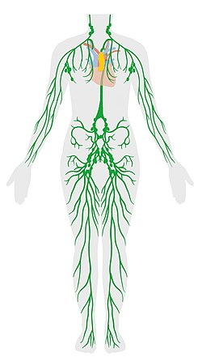
SISTEMA LINFÁTICO
El sistema linfático forma parte del aparato circulatorio y del sistema inmunitario.
Es un sistema especializado que conduce linfa
Transporta células linfoides entre la sangre y los ganglios linfáticos.

Slide 3
SISTEMA LINFÁTICO
Funciones:
1. Drenaje del líquido intersticial (mantener el equilibrio osmolar): capta el exceso de líquido intersticial que se encuentra entre las células, y lo devuelve a la sangre.
2. Transporte de grasas. La mayor parte de las grasas que se absorben en el intestino procedentes de los alimentos son transportadas por el sistema linfático hacia la sangre.
3. Respuesta inmunitaria. Los linfocitos T, B y macrófagos presentes en los ganglios linfáticos y otros órganos linfoides reconocen y eliminan sustancias extrañas y microorganismos patógenos potenciales.

Slide 4
SISTEMA LINFÁTICO
Componentes:
Linfa, el líquido recuperado.
Vasos linfáticos, encargados de transportar la linfa.
Tejido linfático, compuesto de agregados de linfocitos y macrófagos que pueblan muchos órganos del cuerpo.
Órganos linfáticos.

Slide 5
Linfa
La linfa es el líquido corporal que circula por el sistema vascular linfático,
proveniente del líquido intersticial y fluye hacia el sistema vascular sanguíneo (venoso).
Su composición es similar a la del líquido intersticial en cuanto a su contenido
en electrolitos, pero contiene células sanguíneas, representadas principalmente
por linfocitos que se agregan procedentes de los órganos linfoides (linfonodos).

Slide 6
La linfa tiene la función de drenar el agua desde los espacios intercelulares (EIC) hasta el torrente circulatorio y transportar elementos constituidos por macromoléculas que no pueden ser difundidas a través de los capilares sanguíneos, como las proteínas que previamente se han escapado del plasma sanguíneo, las grasas absorbidas en el intestino delgado que le proporcionan a la linfa un color blanco lechoso y otras partículas voluminosas (células, microorganismos, sustancias químicas tóxicas, etc.).
Cuando el drenaje de la linfa se dificulta por alguna obstrucción del sistema vascular linfático, se produce una excesiva acumulación de líquido intersticial conocida como edema, el cual también se puede provocar por otras causas:
aumento de la presión capilar
aumento de la permeabilidad capilar
disminución de las proteínas plasmáticas).

Slide 7
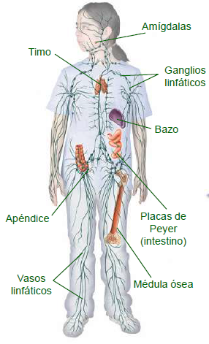
ÓRGANOS DEL SISTEMA LINFÁTICO Y SUS FUNCIONES

Slide 8
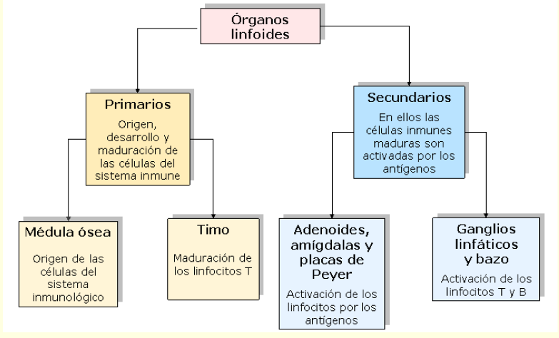

Slide 9
ÓRGANOS DEL SISTEMA LINFÁTICO Y SUS FUNCIONES
• ÓRGANOS LINFOIDES PRIMARIOS
Son aquellos en los que tiene lugar la producción o la maduración de los linfocitos de la célula madre pluripotencial o precursor linfoide.
Los linfocitos B se diferencian en la médula ósea y los linfocitos T en el timo.
• ÓRGANOS LINFOIDES SECUNDARIOS
Son los sitios donde tienen lugar las respuestas inmunitarias. Se podría decir que los órganos primarios son las «fábricas» de los linfocitos y los órganos secundarios sus «lugares de trabajo».

Slide 10
ÓRGANOS LINFOIDES PRIMARIOS
MEDULA ÓSEA ROJA:
Es el lugar donde asientan las células madre hematopoyéticas y, a partir de ellas, se producen todas las células sanguíneas.
Como órgano primario del sistema inmunitario: génesis de las células progenitoras de los linfocitos T, que migran al timo, y los progenitores de los linfocitos B, los cuales maduran en ella transformándose en linfocitos B inmunocompetentes.

Slide 11
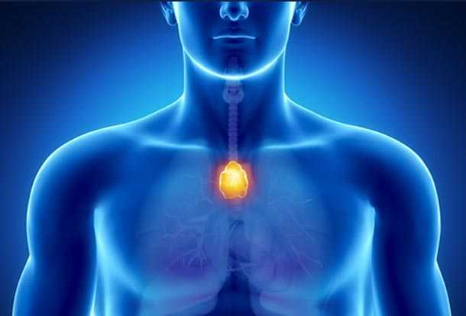
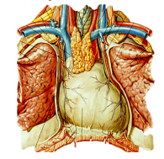
ÓRGANOS LINFOIDES PRIMARIOS
EL TIMO:
El timo es un órgano cervicotorácico, impar y mediano, situado
en la base del cuello y en la parte anterior del mediastino superior.
Órgano linfoide primario
Es el sitio donde se diferencian y reproducen los linfocitos T responsables de la inmunidad celular.
Recibe por la sangre las células madre precursoras de los linfocitos T (células pro-T) generadas en la médula ósea y las transforma en linfocitos T inmunocompetentes que migran a los órganos linfoides secundarios.

Slide 12
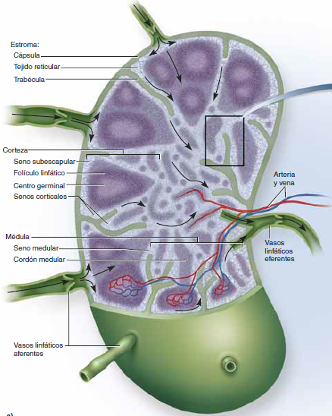
ÓRGANOS LINFOIDES SECUNDARIOS
GANGLIOS LINFÁTICOS:
Son los órganos linfáticos más abundantes: en un adulto unos 450 aprox.
Tienen dos funciones: limpiar la linfa y actuar como un sitio de activación de los linfocitos T y B.
Es una estructura con forma de frijol de menos de 3 cm de largo
Presenta una hendidura llamada hilio a un lado.
Está encerrado en una cápsula fibrosa con trabéculas que dividen de manera parcial el interior del ganglio en compartimientos.
Consta, sobre todo, de un estroma de tejido conjuntivo reticular y un parénquima de linfocitos y células presentadoras de antígenos

Slide 13
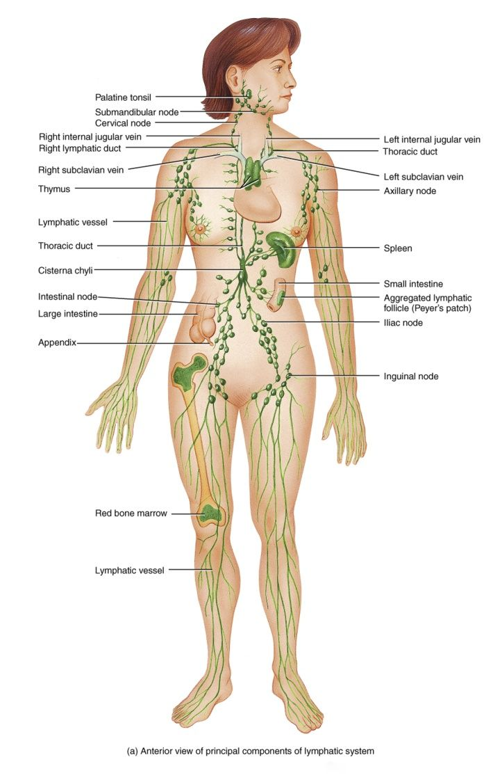
GANGLIOS LINFÁTICOS:
Los ganglios linfáticos están dispersos, pero hay concentraciones especiales en los siguientes lugares.
Cervicales: se presentan en el cuello, vigilan la linfa que proviene de la cabeza y el cuello.
Axilares: concentrados en las axilas, reciben linfa de las extremidades superiores y las mamas.
Torácicos: en la cavidad torácica, sobre todo en el mediastino, y reciben linfa del
mediastino, los pulmones y las vías respiratorias.
Abdominales se ubican en la pared abdominopélvica posterior y reciben linfa de los
aparatos urinario y reproductor.
Intestinales y mesentéricos se encuentran en los mesenterios y adyacentes al apéndice
y los intestinos; reciben linfa del tubo digestivo.
Inguinales se presentan en la ingle, reciben linfa de las extremidades inferiores.
Poplíteos se presentan en la parte posterior de la rodilla y reciben linfa de la pierna.

Slide 14
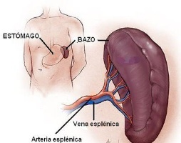
ÓRGANOS LINFOIDES SECUNDARIOS
BAZO:
Órgano localizado en el abdomen.
Función:
Filtración de antígenos de la sangre circulante y los transporta hacia los centros germinales dentro de su pulpa blanca, donde se activan los linfocitos T y B.
Participa en la síntesis de IgM por parte de los linfocitos B activados en los folículos linfoides, esencial para la respuesta inmunitaria humoral primaria.
Producción de opsoninas como la tuftina y la properdina, que facilitan la fagocitosis de bacterias encapsuladas por parte de los macrófagos y neutrófilos.

Slide 15
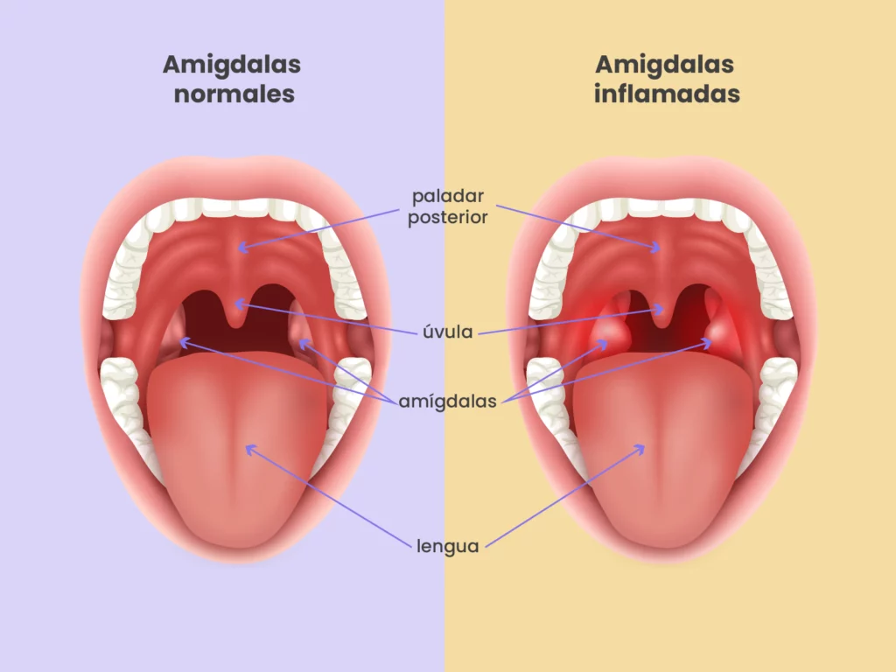
ÓRGANOS LINFOIDES SECUNDARIOS
AMÍGDALAS:
Son masas de tejido linfoide ubicadas a ambos lados de la faringe.
Su función principal es ayudar a combatir infecciones atrapando gérmenes
que entran por la boca y la nariz.
Función:
Zona de contacto inmunológico directo con agentes patógenos
y Ag del medio ambiente.
Diferenciación de linfocitos T y B en inmunocompetentes ante el
estímulo de los Ag.
Algunos serán linfocitos mensajeros específicos y otros linfocitos con memoria.
Producción de Ac específicos por parte de linfocitos transformados en células plasmáticas
secretoras.

Slide 16
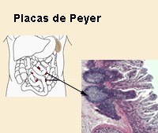
ÓRGANOS LINFOIDES SECUNDARIOS
PLACAS DE PEYER:
Acúmulos de tejido linfático en mucosa y submucosa de la parte más baja del intestino delgado, el íleon.
Función:
Reconocimiento y captura de antígenos y patógenos intestinales a través de células especializadas, como las células M, que transportan estos antígenos hacia las células inmunitarias subyacentes.
Inducción de respuestas inmunitarias adaptativas: Actúan como centros de activación de linfocitos B y T.
Notes:
Constituyen una zona de contacto inmunológico directo con agentes patógenos y Antígenos del medio ambiente.  En su seno se produce diferenciación de linfocitos T y B en inmunocompetentes ante el estímulo de los Antígenos. Algunos de estos linfocitos serán linfocitos mensajeros específicos y otros linfocitos con memoria.  Producción de Anticuerpos específicos por parte de linfocitos transformados en células

Slide 17

Órganos Linfoides Secundarios
Ganglios linfáticos: Filtran la linfa para eliminar patógenos y antígenos.
Sitio de activación de linfocitos B y T.
Bazo: Filtra antígenos en la sangre.
Inicia la respuesta inmunitaria a nivel sistémico.
Tejido linfoide asociado a mucosas (MALT):
Amígdalas: Responden a patógenos inhalados o ingeridos.
Placas de Peyer: Detectan antígenos en el intestino y participan en la activación de linfocitos B y T.
Órganos Linfoides Primarios
Médula ósea:
Sitio de formación de todas las células sanguíneas (hematopoyesis).
Maduración de linfocitos B.
Timo:
Maduración y diferenciación de linfocitos T.

Slide 18
GRACIAS

